Slide 1

IOT
Internet of things
นายธีระพล ภู่เงินงาม ( Golf )
Mr.Teerapon Pungornngam
Manufacturing Improvement YOKOTEN Center

Slide 2
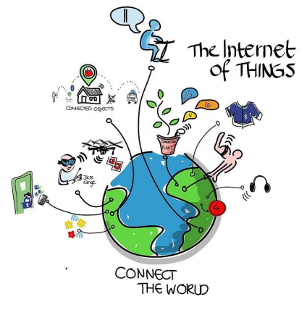
Internet of Thing : IoT
หรือ “อินเตอร์เน็ตในทุกสิ่ง” หมายถึง การที่สิ่งต่างๆ
ถูกเชื่อมโยงทุกสิ่งทุกอย่างเข้าสู่โลกอินเทอร์เน็ต ทำให้มนุษย์สามารถสั่งการ ควบคุมใช้งานอุปกรณ์ต่างๆ ผ่านทางเครือข่ายอินเตอร์เน็ต
Machine to Machine (M2M) คือ เทคโนโลยีที่ทำให้อุปกรณ์ต่าง ๆ สามารถส่งข้อมูลระหว่างกันผ่านการเชื่อมต่อระหว่างเครื่องและอุปกรณ์อินเทอร์เน็ต ซึ่งข้อมูลจะถูกส่งผ่าน Protocol
Manufacturing Improvement YOKOTEN Center

Slide 3
Internet of Thing : IoT
องค์ประกอบของ IoT มี 3 องค์ประกอบหลักๆ คือ
Smart Device อุปกรณ์วงจรต่าง ๆ (จะต้องมีอุปกรณ์ที่เป็นส่วนในการประมวลผลด้วย และอุปกรณ์จะต้องต่อกับอินเทอร์เน็ตได้ด้วย)
Network เซนเซอร์ส่วนใหญ่ต้องการเชื่อมต่อไปยังเครือข่ายและเกตเวย์เพื่อเข้าสู่อินเทอร์เน็ตจึงทำให้เกิดการเชื่อมต่อแบบแลน (Local Area Network ) เครือข่ายไร้สาย เครือข่ายโทรศัพท์ เครือข่ายส่วนบุคคล
Dashboard ส่วนการแสดงผลและควบคุมการทำงาน อยู่ในรูป device หรือ แอปพลิเคชันในคอมพิวเตอร์หรือ smart phone ผู้ใช้สามารถดูข้อมูลที่ส่งมาได้
Manufacturing Improvement YOKOTEN Center

Slide 4
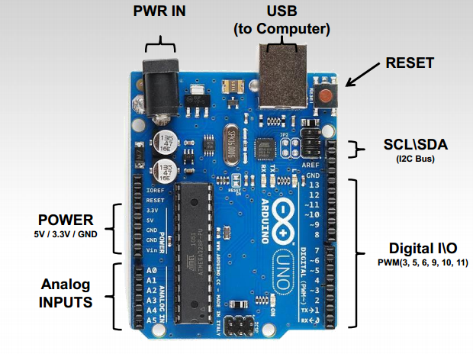
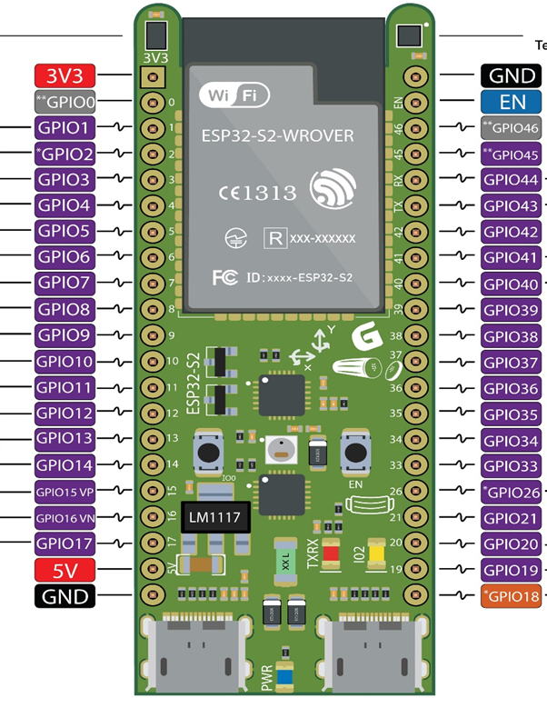
Microcontroller
ไมโครคอนโทรลเลอร์
หมายถึง อุปกรณ์ควบคุมขนาดเล็ก
รากศัพท์จาก ไมโคร (Micro) หมายถึง ขนาดเล็กและคำว่า คอนโทรลเลอร์ (Controller) หมายถึง ตัวควบคุมหรืออุปกรณ์ควบคุม
ทำงานคล้ายระบบคอมพิวเตอร์
ประกอบด้วย หน่วยประมวลผลหลัก หน่วยความจำ และพอร์ต
Arduino UNO
ESP32S2 Dev.
Manufacturing Improvement YOKOTEN Center

Slide 5
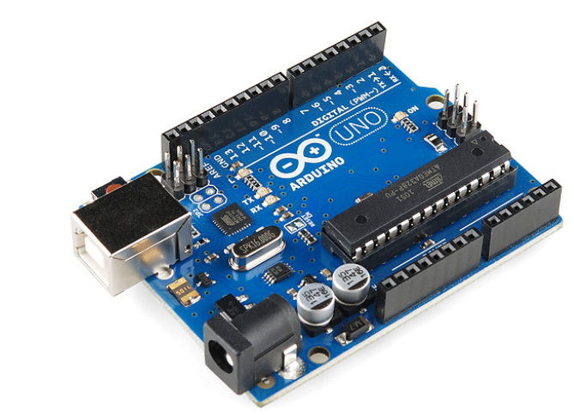
Microcontroller
Arduino UNO
เป็นบอร์ดไมโครคอนโทรเลอร์ตระกูล AVR สำหรับการสร้างต้นแบบทางอิเล็กทรอนิกส์ที่ง่ายต่อการใช้งาน
การพัฒนาแบบ Open Source คือมีการเปิดเผยข้อมูลทั้งด้าน Hardware และ Software
สามารถเชื่อมต่อผ่าน USB ได้โดยตรง
ง่ายต่อการพัฒนา มีรูปแบบคำสั่งพื้นฐาน ไม่ซับซ้อนเหมาะสำหรับผู้เริ่มต้น
Manufacturing Improvement YOKOTEN Center

Slide 6
Microcontroller
ESP32S2 Dev.
พัฒนาโดย Espressif Systems ซึ่งมีความสามารถในการเชื่อมต่อกับ Wi-Fi และ Bluetooth Low Energy (BLE) รวมถึงมีฮาร์ดแวร์เสริมในการประมวลผลสำหรับการเชื่อมต่อต่างๆ ได้แก่ ช่องสัญญาณส่งอิสระ (UART) และการติดต่อพอร์ต I2C และ SPI ซึ่งเหมาะสำหรับการนำไปใช้งานในการเชื่อมต่ออุปกรณ์ IoT และอุปกรณ์ต่างๆ ที่ต้องการเชื่อมต่อกับ Wi-Fi
Manufacturing Improvement YOKOTEN Center

Slide 7
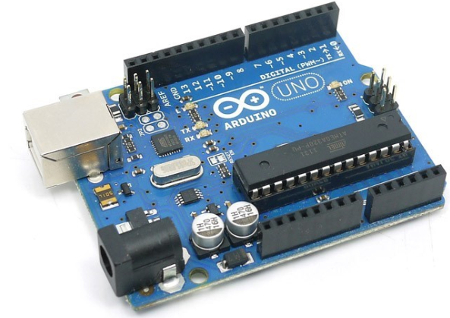
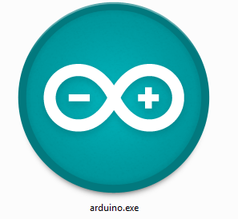
Microcontroller
IDE(Integrated Development Environment)
คือ เครื่องมือที่ช่วยในการพัฒนาโปรแกรมโดยมีคำสั่งเช่น Compile, Upload, Runให้ใช้งาน
Arduino IDE
Language C/C++
Manufacturing Improvement YOKOTEN Center

Slide 8

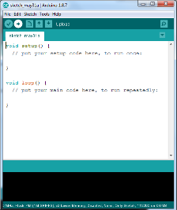

Arduino IDE
Is the program for programming nodeMCU on Arduino platform.
Using C / C++ computer language.
Operate with software library.
Compile program when finish.
Upload program to nodeMCU .
Manufacturing Improvement YOKOTEN Center

Slide 9
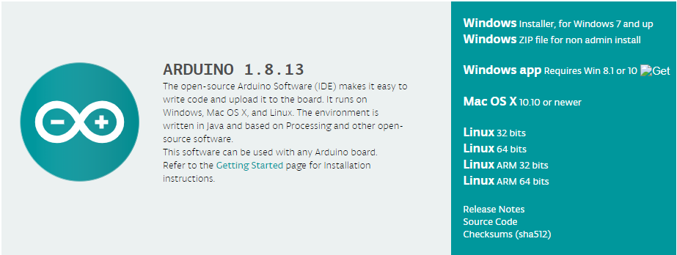
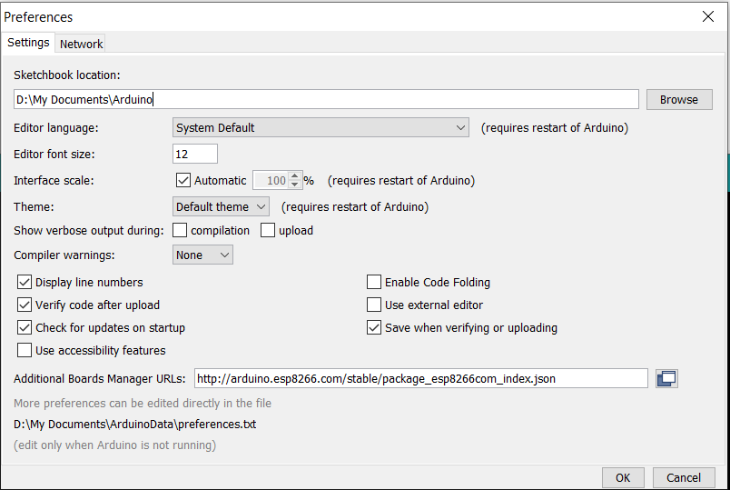
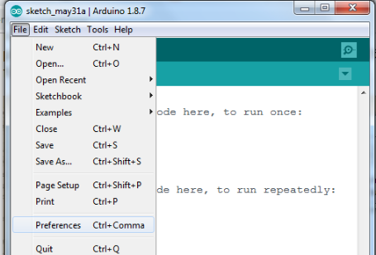
Arduino IDE
File ----> Preference
Update Additional Board
OK
https://raw.githubusercontent.com/espressif/arduino-esp32/gh-pages/package_esp32_dev_index.json
Manufacturing Improvement YOKOTEN Center

Slide 10
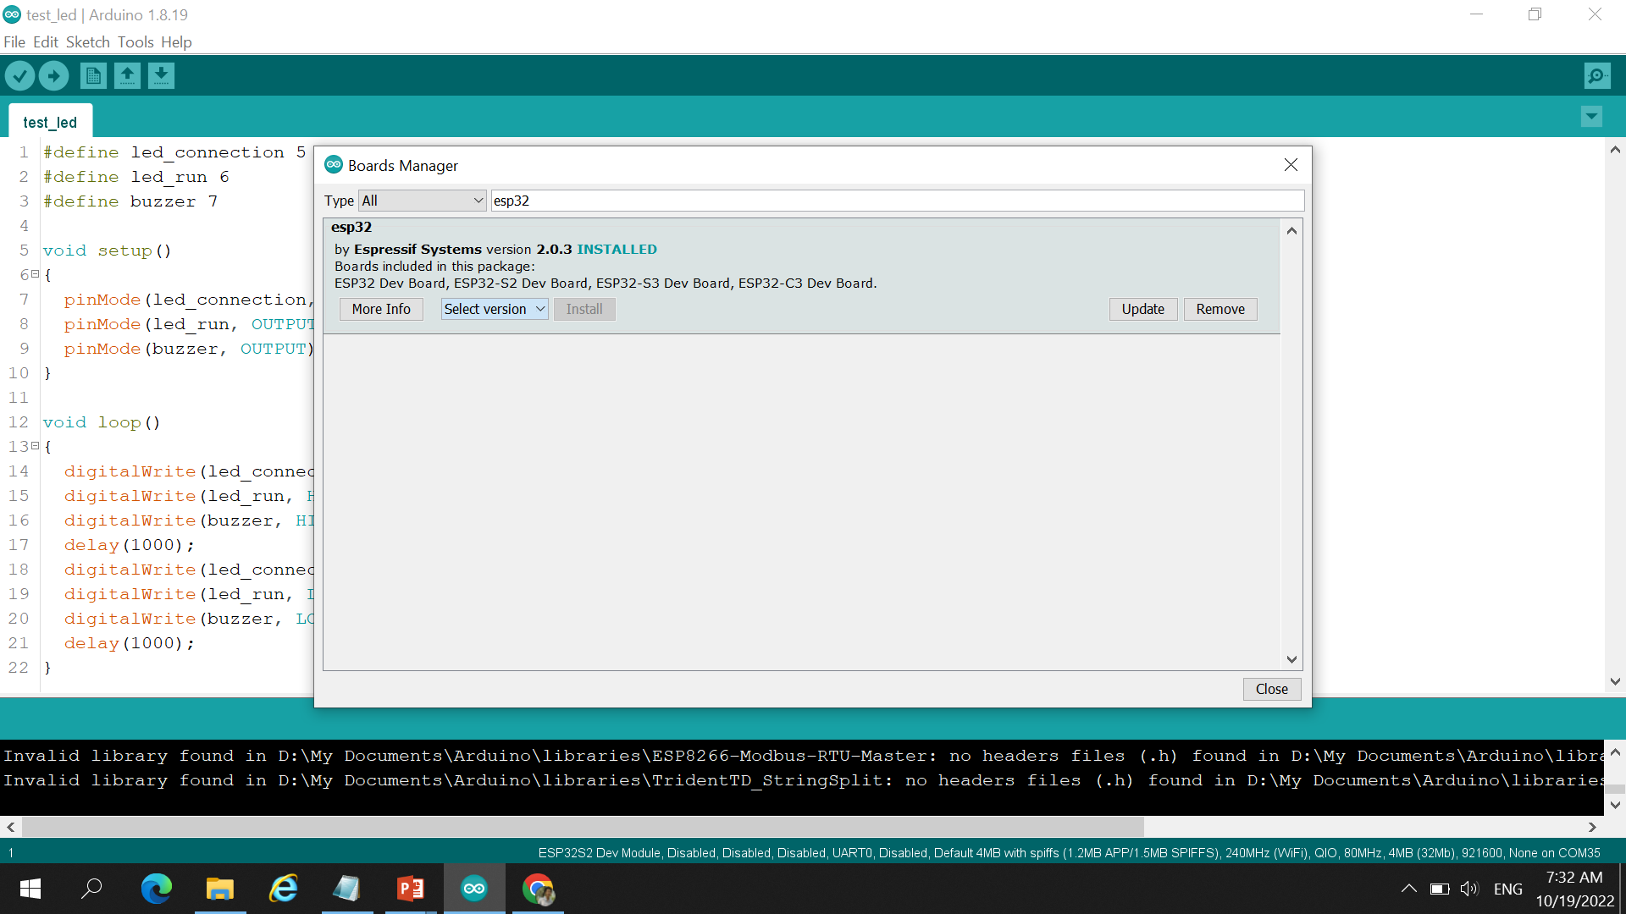
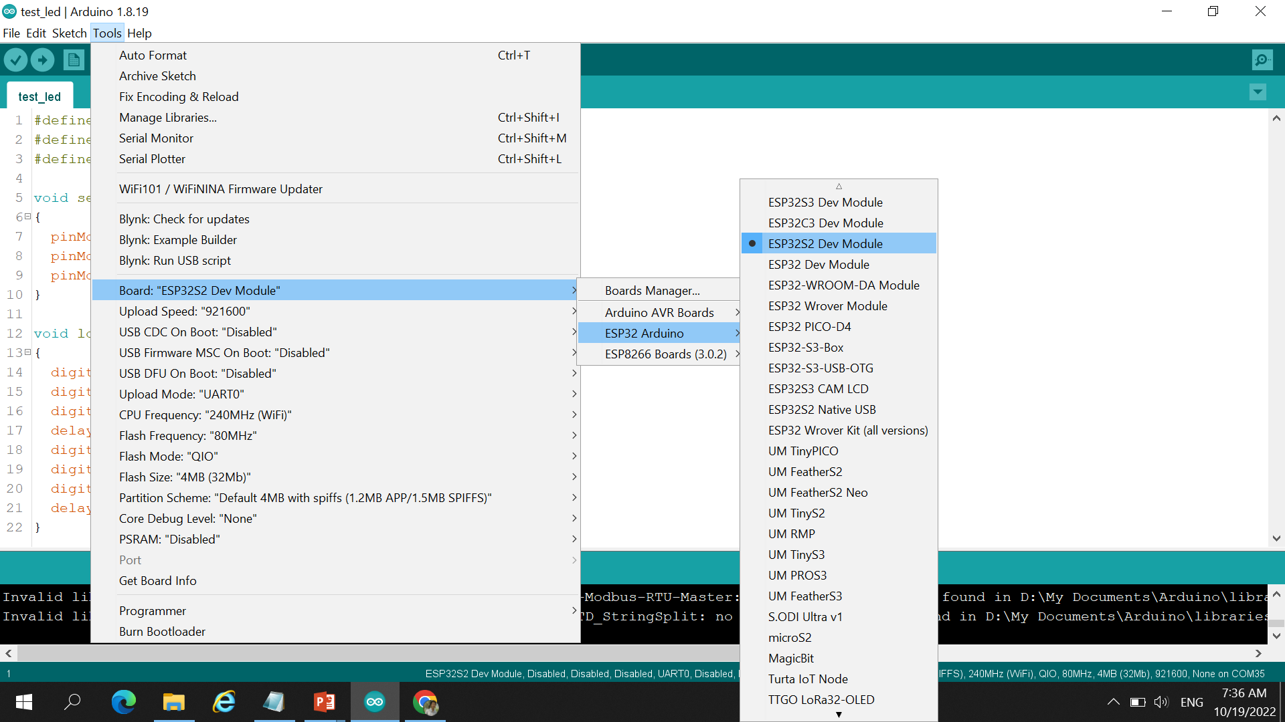
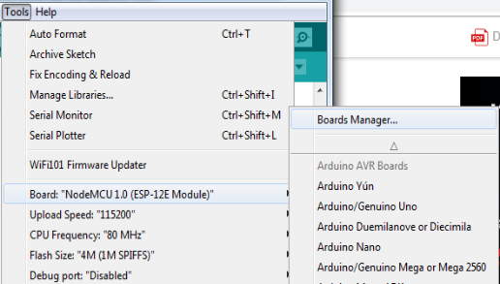
Arduino IDE
Tools ----> Board ----> Boards Manager…
Install ESP32
Tools ----> Board ----> ESP32S2 Dev.
Manufacturing Improvement YOKOTEN Center

Slide 11
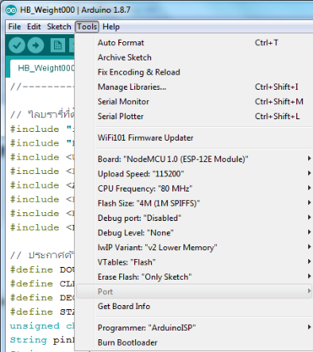
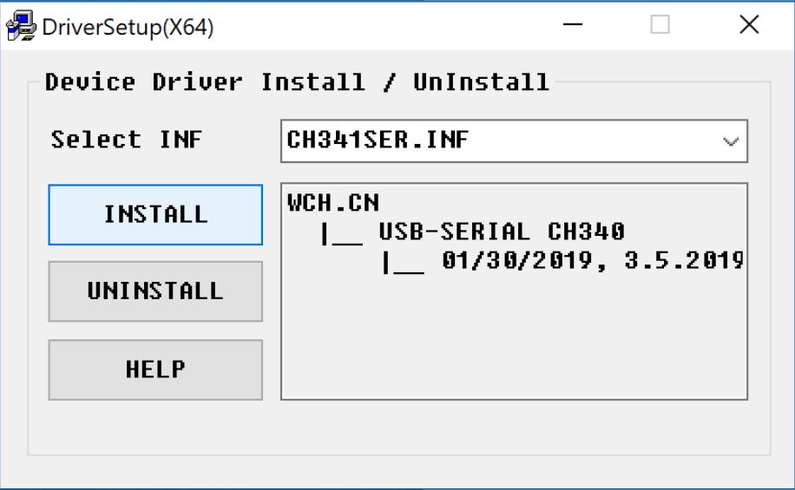
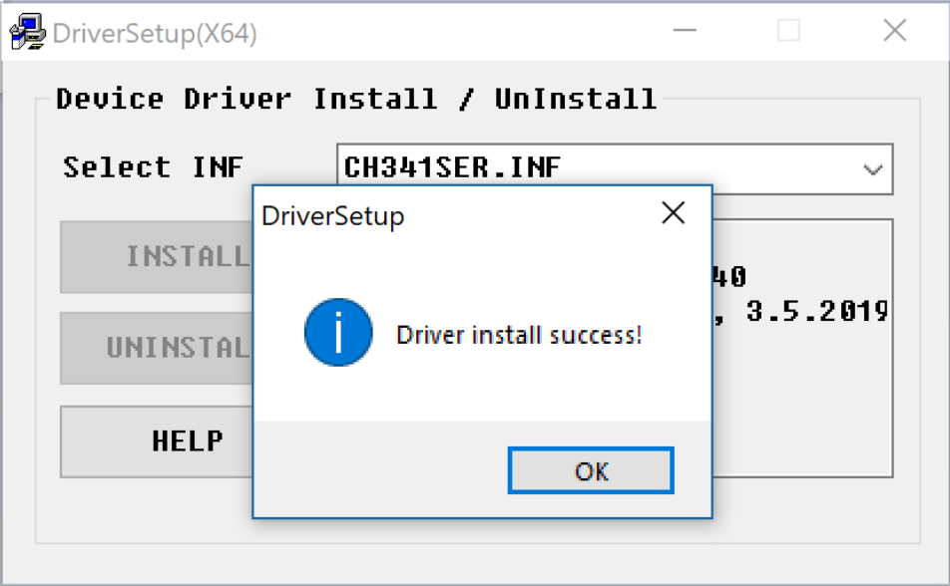
Arduino IDE
ลองเสียบสาย USB ที่ DEBUG หากไม่พบ Port ที่เชื่อมต่อ ให้เช็คในส่วนของ Device Manager ว่า Windows ตรวจเจอ Driver ในกรณีที่ไม่เจอ Com port
ให้ Update USB Driver >> download file >> CP210x_.Zip
Manufacturing Improvement YOKOTEN Center

Slide 12
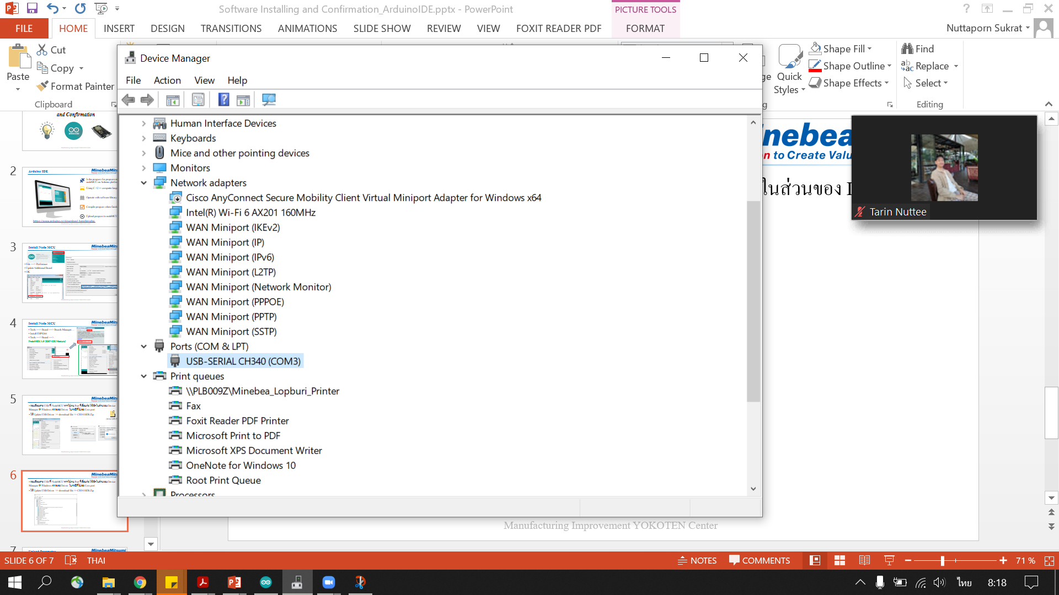
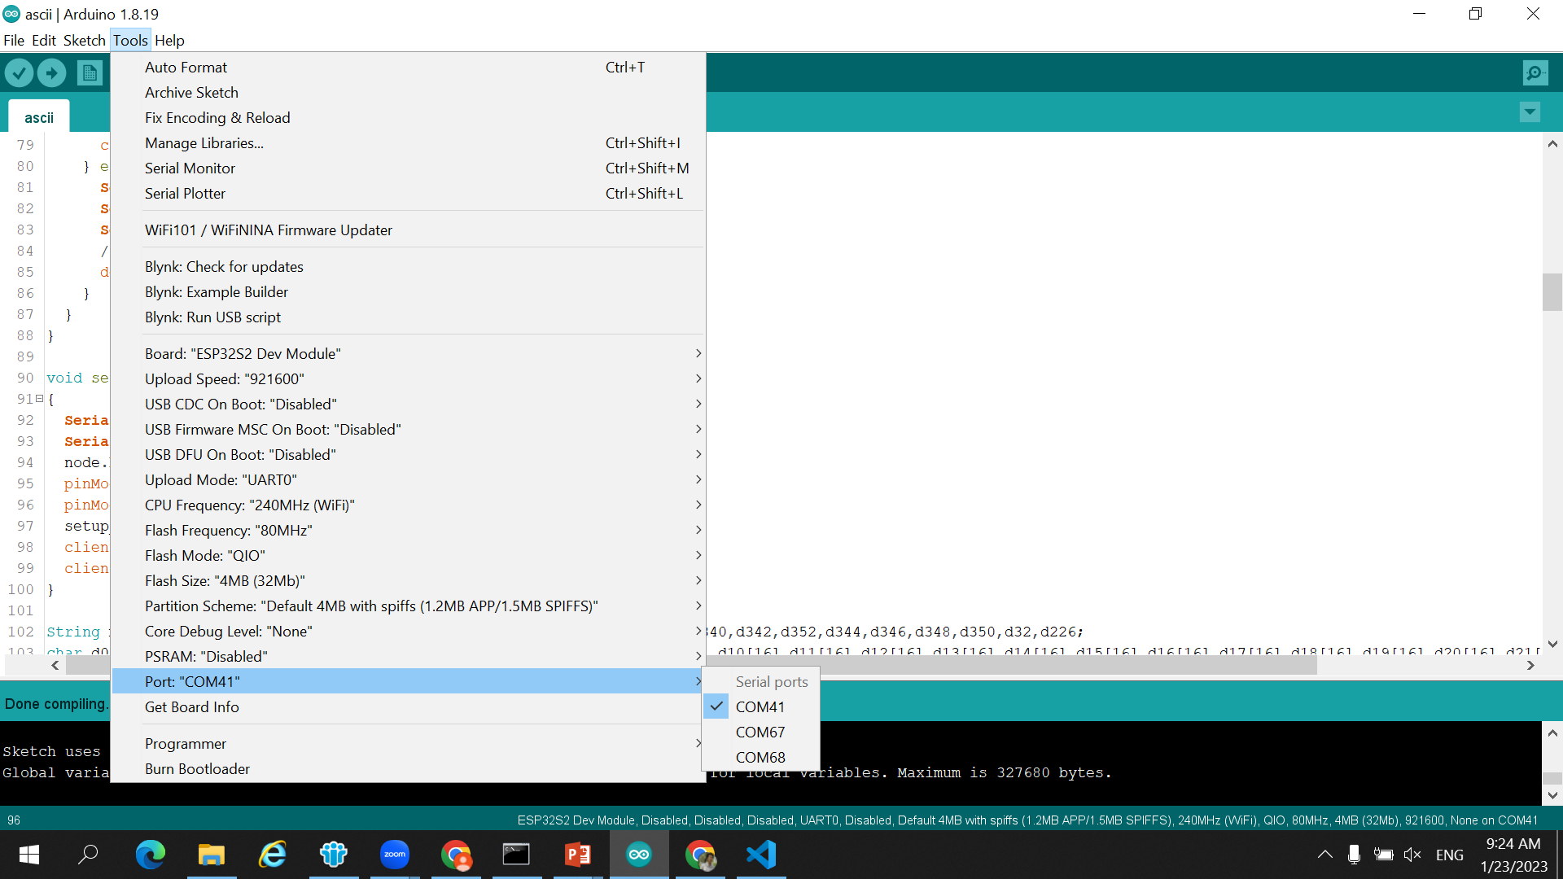
Arduino IDE
เมื่อติดตั้งเสร็จจะสามารถเลือก Com port ที่เชื่อมต่ออยู่ได้
Tools ----> Port: “___”
COM_ (แต่ละเครื่อง COM จะไม่เหมือนกัน)
Manufacturing Improvement YOKOTEN Center

Slide 13
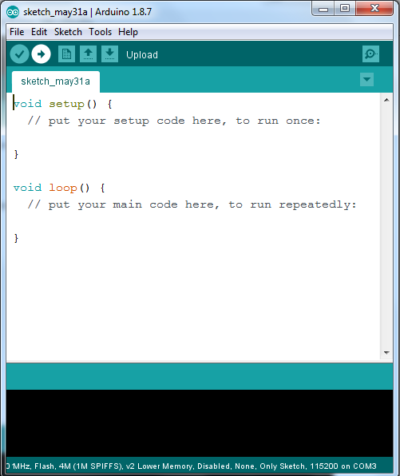

Programming Structure
1.Verify Code for check the correctly.
2.Upload code to NodeMCU.
3.New Empty Project
4.Open Other Project
5.Save
6.Serial Monitor
Manufacturing Improvement YOKOTEN Center

Slide 14
Programming Structure
void setup() ----> จะเริ่มทำงานเป็นอันดับแรกเมื่อ Arduino เริ่มทำงาน และคำสั่งที่ถูกเขียนลงไปในนี้ จะทำงานเพียงครั้งเดียวเท่านั้น
void loop() ----> จะเริ่มทำงานทันทีเมื่อฟังก์ชั่น setup ทำงานเสร็จ จะทำงานตามฟังก์ชั่นวนต่อเนื่องตลอดเวลา
ส่วนเขียนโปรแกรม
setup
Start loop
End loop
Manufacturing Improvement YOKOTEN Center

Slide 15
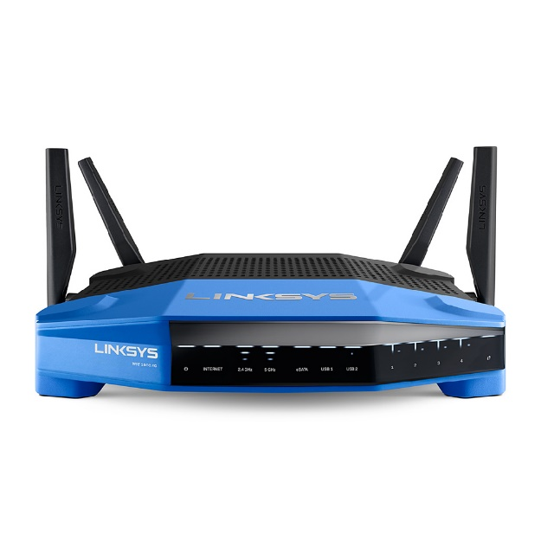

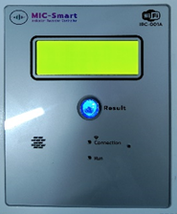
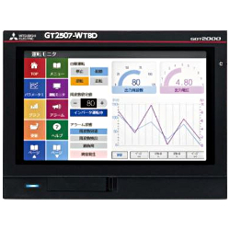
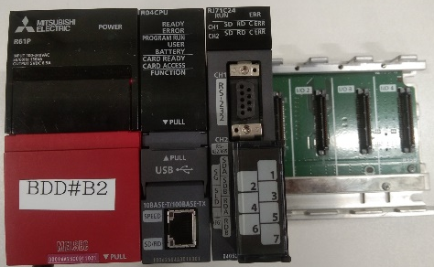
MIC-SMART
AP
SERVER
Firebase
HMI
PLC
Manufacturing Improvement YOKOTEN Center

Slide 16
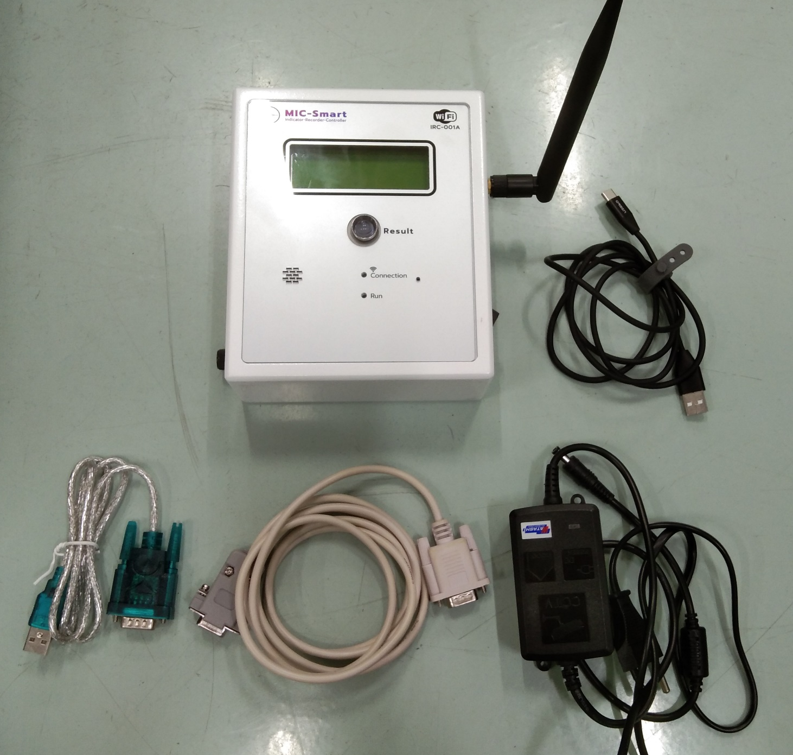
อุปกรณ์ที่ใช้ในการฝึกอบรม
Manufacturing Improvement YOKOTEN Center

Slide 17
https://github.com/golf1481/Train
Manufacturing Improvement YOKOTEN Center

